Slide 1



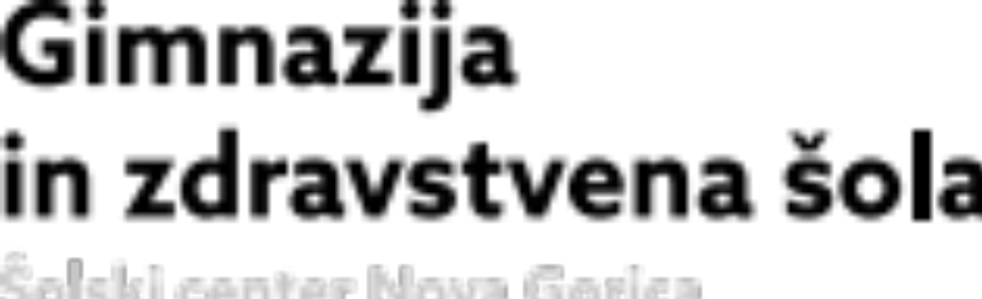
Slovenščina na tehniški gimnaziji
šolsko leto
2020/2021

Slide 2
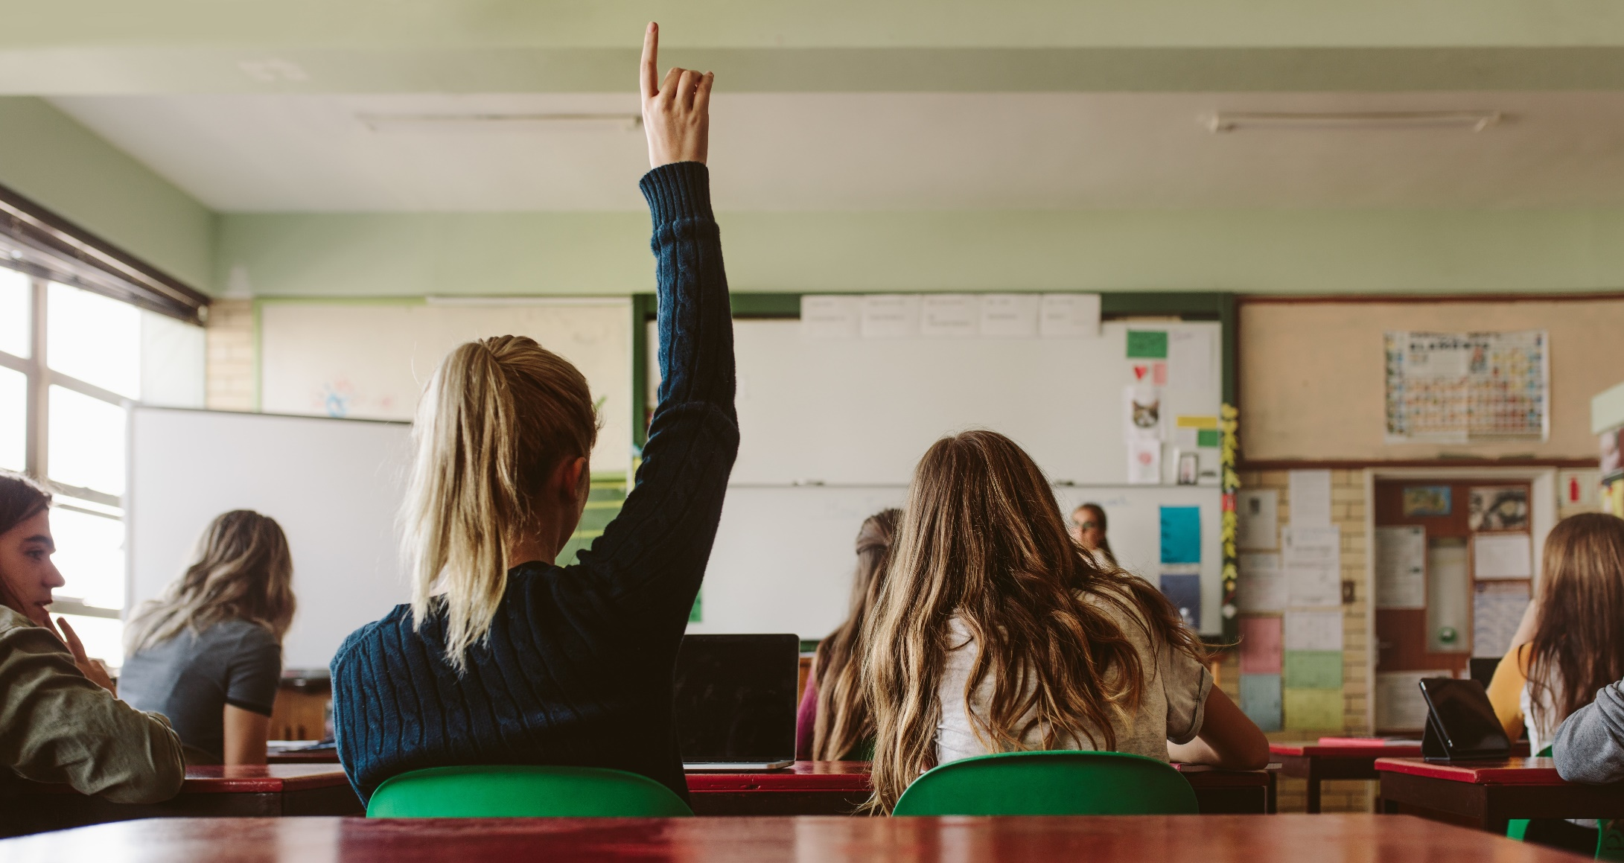

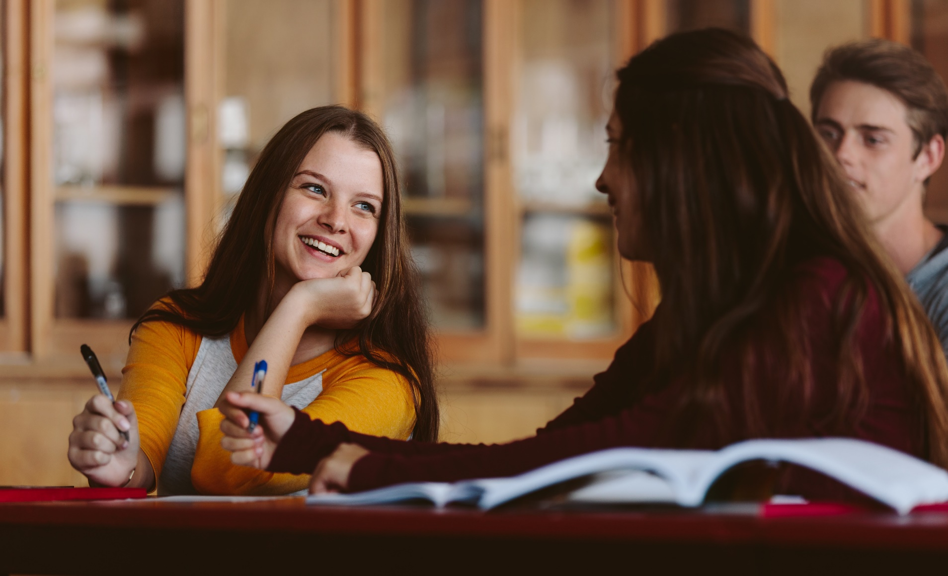
Pouk slovenščine na tehniški gimnaziji
Meje mojega jezika so meje mojega sveta. (Ludwig Wittgenstein)

Slide 3
Pouk slovenščine na tehniški gimnaziji …
… obsega pouk jezika in književnosti, ki se izmenjujeta podobno kot v osnovni šoli.
… je urejen tako, da dijaka popelje do splošne mature.
… traja vsa štiri leta šolanja, in sicer po štiri ure na teden, v četrtem letniku pa po pet zato, da se za maturo vsi skupaj lažje pripravimo.

Slide 4
… se naučimo napisati esej in mnogo drugih neumetnostnih besedil.
Za to imamo
dobra berila in učinkovite učbenike,
bogate spletne učilnice z mnogo gradiva za vajo,
zelo založeno šolsko knjižnico in
individualne ure za kogar koli, ki potrebuje pomoč pri učenju slovenščine.
Pri pouku slovenščine na tehniški gimnaziji …

Slide 5
… beremo, pišemo, pripovedujemo in se pogovarjamo.
… poslušamo drug drugega in sodelujemo med seboj.
… se učimo spoštljive in jasne komunikacije.
… premišljujemo o pomenu jezika in besedne umetnosti za posameznika in človeštvo.
Pri pouku slovenščine na tehniški gimnaziji …

Slide 6
… povezujemo z drugimi predmeti: tujimi jeziki, matematiko, fiziko, logiko, zgodovino, umetnostjo, strojništvom, elektrotehniko in računalništvom, saj verjamemo, da je kultiviran strokovnjak tudi kultiviran sogovornik, pisec in bralec.
Pouk slovenščine na tehniški gimnaziji …

Slide 7
